Slide 1
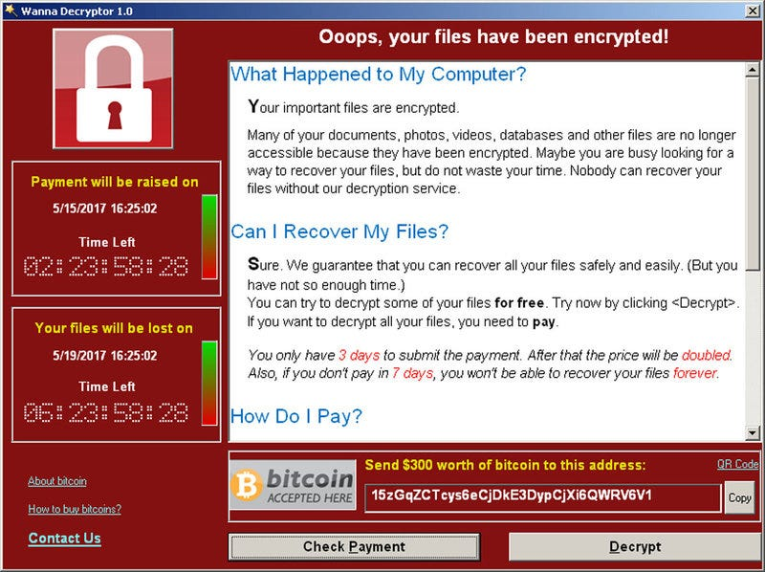
WannaCry (想哭) 勒索病毒
問題描述
設備機台中毒，無法運作
竹科
→ 中科
→ 南科
導致全台產線大當機
Notes:
例如，
問題是什麼呢？
設備機台系統中毒，無法運作，先是新竹廠，迅速蔓延到台中、台南廠，導致全台產線大當機。

Slide 2

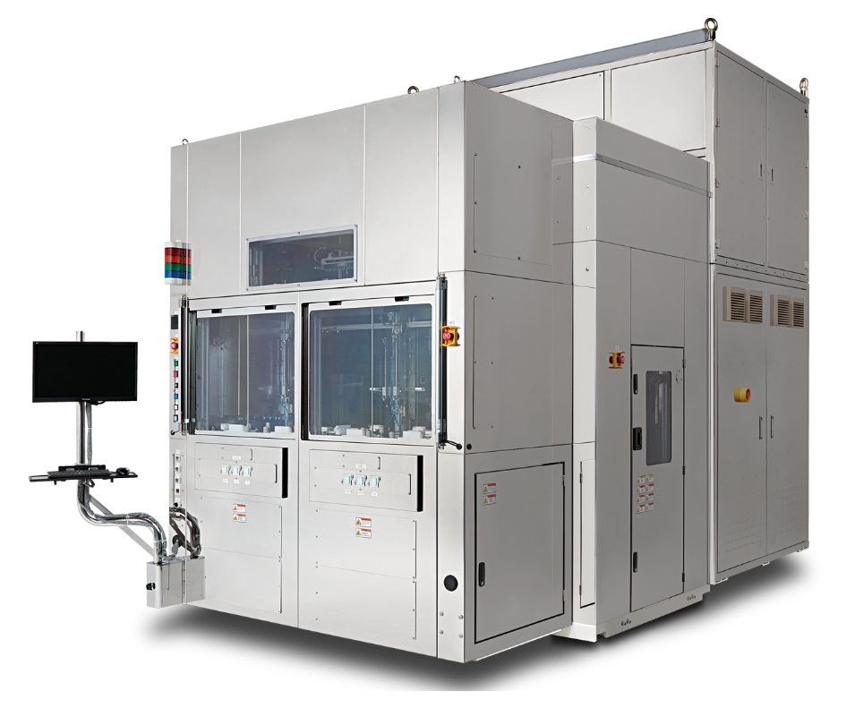
關鍵原因
關鍵原因
線上掃毒
win7
沒有遵循 SOP，貪圖方便，想直接上網掃毒比較快。
其他線上機台 Window 7 沒有進行漏洞修補。
win7
Notes:
關鍵原因
經分析，發現是安裝人員貪圖方便，沒有遵守 SOP，想直接用線上掃毒服務比較快。
同時，也發現中毒的電腦都是 win7 的作業系統，並沒有進行漏洞修補。

Slide 3

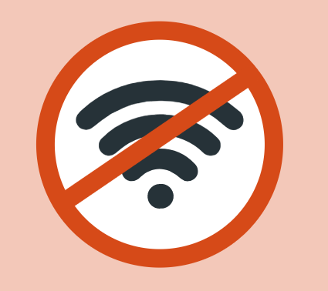
如何解決
如何解決?
RESET
RESET
斷網 (所有生產停止)
盤點、重灌 win7 系統、重設生產參數
重新啟動生產流程
Notes:
當下的解決方法是
為了避免災情擴大，立刻斷網停止所有生產
盤點、重灌系統並從備份映象檔回復生產參數
再逐步啟動生產流程

Slide 4
未來如何避免
未來如何避免?
net
net
防火牆
增設防火牆
修改 SOP，掃毒後才能申請開通防火牆
防火牆未建立前，採雙人協同作業，double confirm!
新設備
新設備
net
net
Notes:
未來該如何避免呢？
建議要增設防火牆
並修改 SOP，掃毒後才能申請開通防火牆
在還沒完成設備更新前
採採雙人協同作業，進行 double confirm，減少人為疏失。

Slide 5
案例總結
問題
關鍵原因
解決方法
如何避免?
1
2
3
4
機台中毒
無法運作
未遵循 SOP
Win7 有漏洞
斷網、重灌Win7 系統
復原生產參數
設防火牆
改善 SOP
自動化偵測
Notes:
因此，
我們就可以在案例會議的簡報，補上最後一張 slide 放結論，
快速整理重點，加強印象。

Slide 6
測驗題目
新機台安裝時，未完成電腦掃毒就先連上網，導致全台產線大當機。
1. 問題是什麼？
A. 產線機台中毒，無法運作
B. 網路斷線，無法運作
2. 關鍵原因?
A. 沒有遵守 SOP (Miss Operation)。
B. 作業系統 Win7 沒有更新。
3. 如何解決？
A. 斷網、盤點、重灌系統、重設生產參數
B. 中毒的電腦立刻用軟體解毒
C. 只要重設生產參數即可
4. 未來如何避免？
A. 設防火牆、掃毒後才能申請上網
B. 移除網路掃毒服務
C. 自動化偵測
Notes:
想測驗題目，有時候真不容易，
但只要遵循 SOP 就會簡單很多！
將每一個案例，用題組的形式呈現。
將「問題、原因、解法、如何避免」變成一個題目 (滑鼠指到對應項目)
選項呢？ 就直接列重點
例如，問題是什麼，重點就是 A 選項，再補一個類似但不正確的選項。

